Slide 1





Neuroscience
Ardalan Aarabi
Laboratoire de Neurosciences Fonctionnelles et Pathologies (LNFP)

Slide 2

Mouvements des yeux lors une activité visuelle
des saccades, des mouvements de vergence de et la fixation. Les saccades oculaires sont des mouvements très rapides des yeux qui bougent ensemble dans la même direction et par la même amplitude.
La vergence correspond aux mouvements qui portent le regard d’un objet éloigné à un objet proche (convergence) et vice-versa d’un objet proche à un objet éloigné (divergence).
La fixation visuelle permet d’extraire les caractéristiques d’un objet et de l’identifier.
l'attention et les fixations;

Slide 3
Habituellement, la fixation des yeux prend environ 0,4 seconde (2,5 fixations / seconde)
    60*2.5=150 fixations/minute
    60*150=9000 fixations/heure
    16*9000=144000 fixations/jour
Habituellement, le cerveau traite toutes les informations visuelles prises lors d'une fixation et initie l'exécution de l'action.

Slide 4

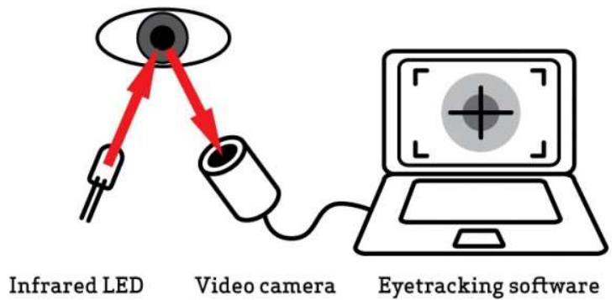

Tous les eye trackers fonctionnent avec des micro-caméras qui concentrent
leurs objectifs sur les deux yeux et enregistrent leurs mouvements lorsque la personne fixe un stimuli.
Pour ce faire, elles captent le contraste entre la rétine et la pupille à l’aide d’une projection de lumière infra-rouge, en analysant la lumière réfléchie par la cornée de l’œil humain.

Slide 5
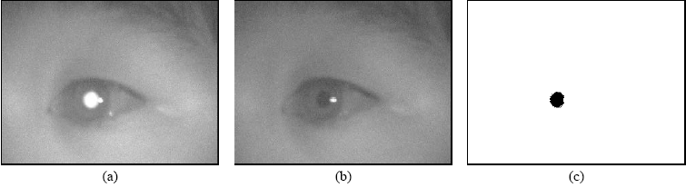
Bright Pupil
Dark Pupil
Difference Image

Slide 6
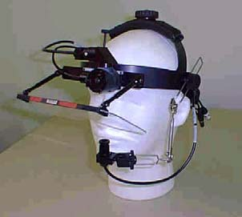
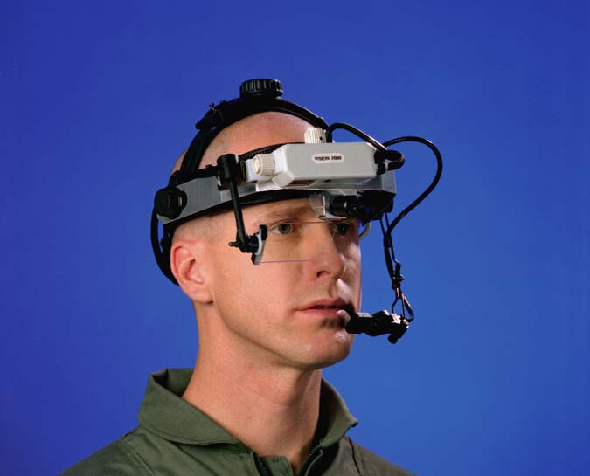
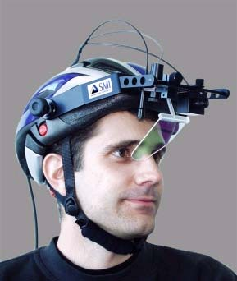
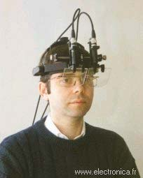
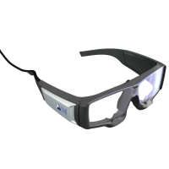
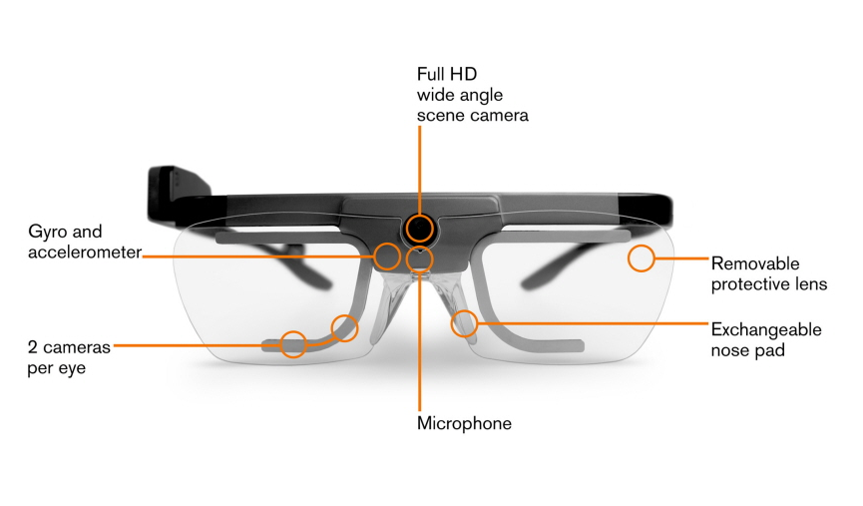
SMI
TOBII

Slide 7



Slide 8



Slide 9
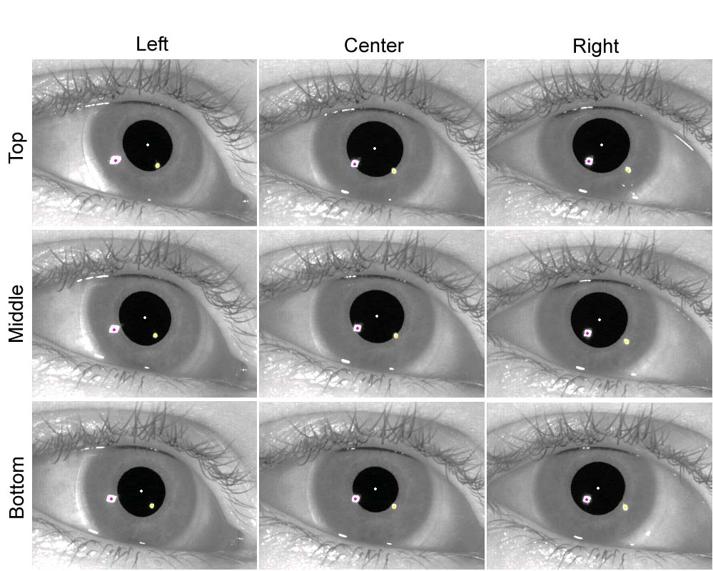

Slide 10
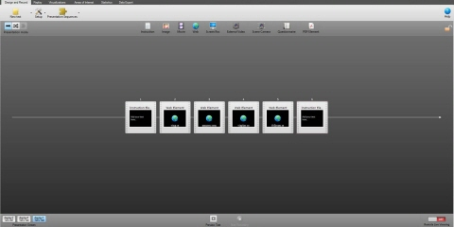
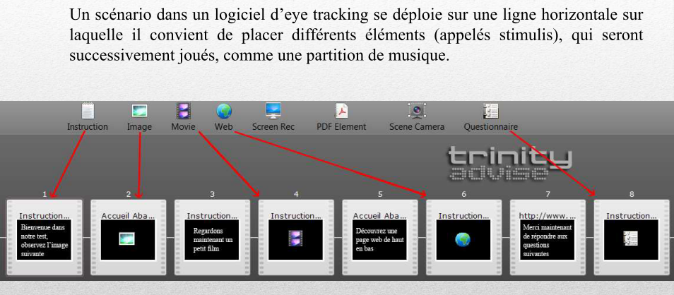
Tobii Pro Studio

Slide 11
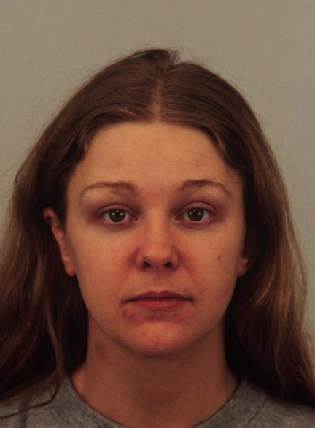
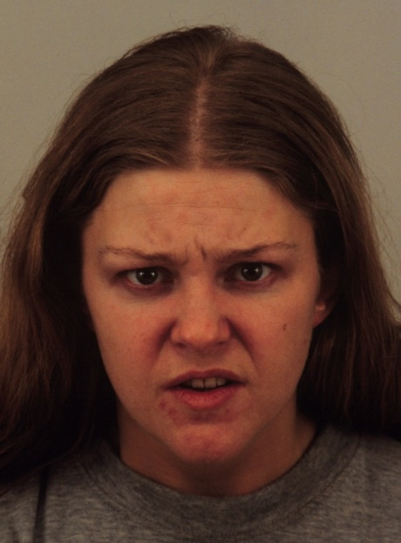
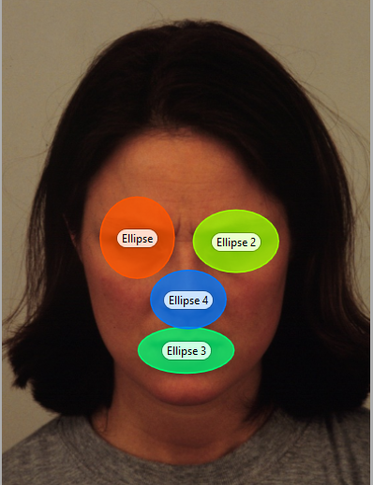
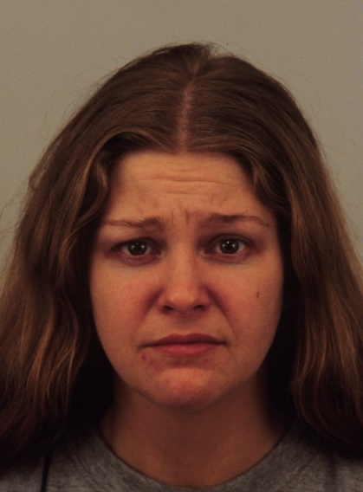
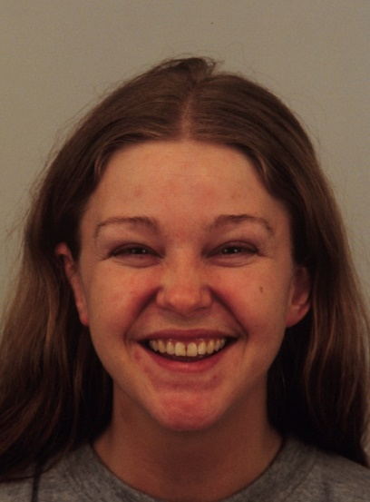
Ce TP permet de mettre en pratique la technologie des mouvements oculaires, communément appelée « Eye tracking », pour étudier la fixation oculaire sur des régions d’intérêts lors du visionnage de différents portraits exprimant différentes expressions.
région d'intérêt
neutre
colérique
R1
triste
joyeuse

Slide 12
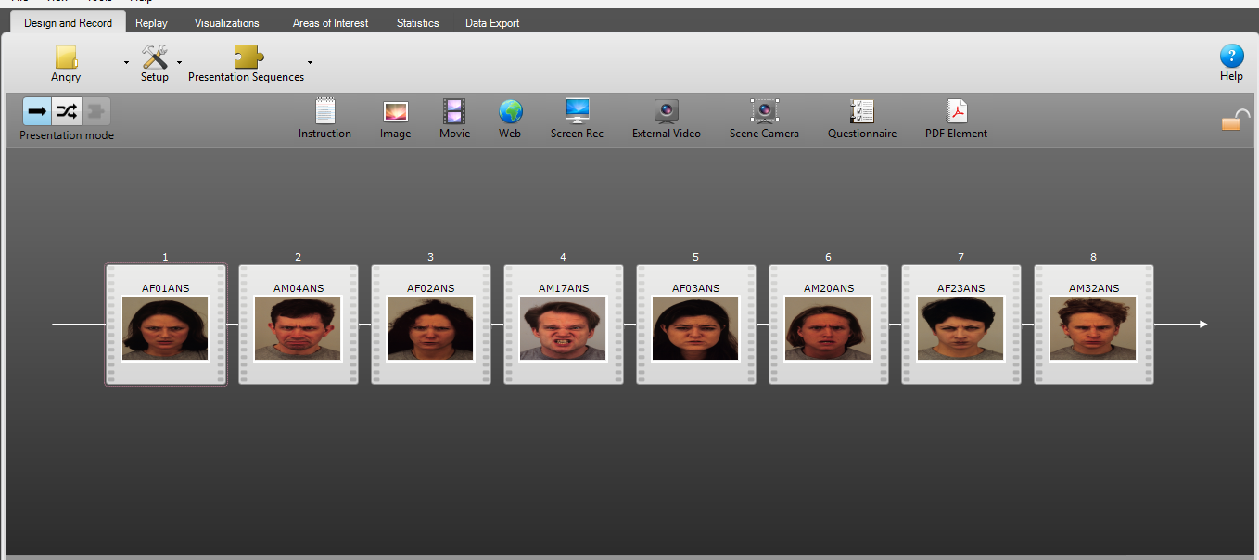

Slide 13
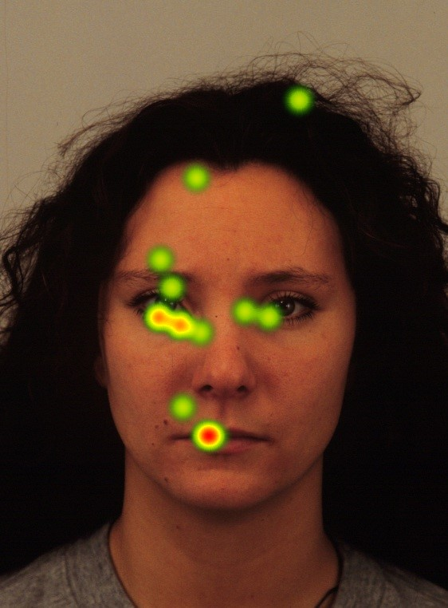
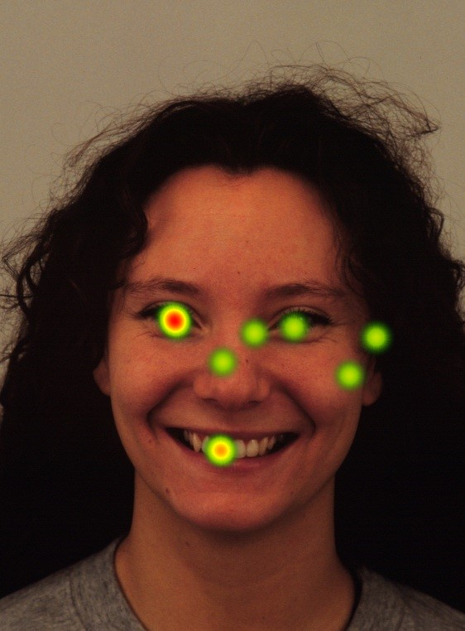
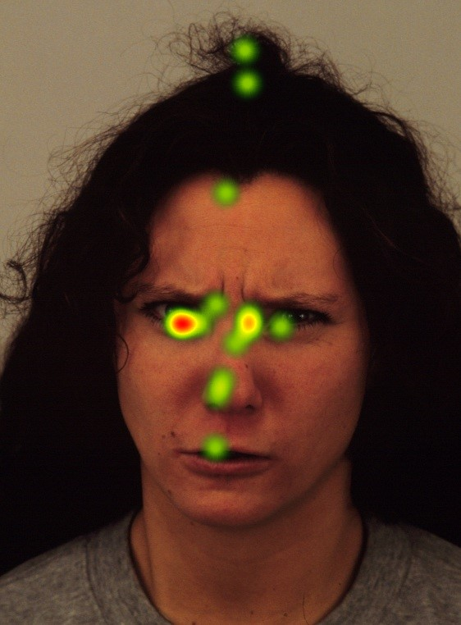
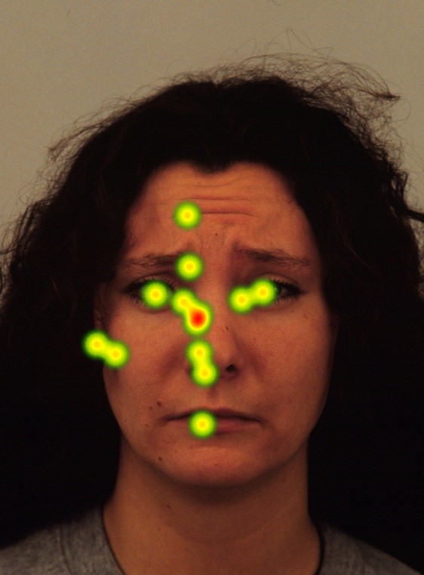

Slide 14
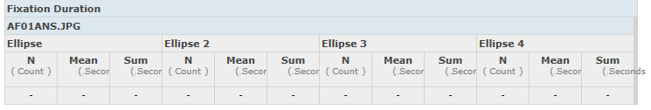
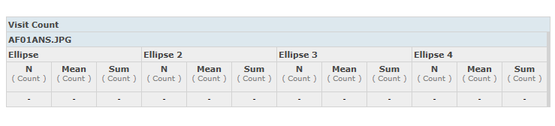
les mesures
le nombre de fixations
la durée de fixation

Slide 15
Le compte rendu de TP
But
Introduction : Cette section présente le contexte théorique dans lequel s’inscrit l’expérience.
Entre autres, on y précise les notions essentielles à la compréhension du protocole expérimental
3. Matériel: Liste du matériel utilisé pour faire l'expérience.
4. Schéma: Dessin du montage sur lequel on identifie les mesures prises
5. Procédure: Énumération des principales étapes du protocole de
l'expérience.
6. Résultats: Sous forme de tableau.
7. Discussion: Est-ce que les résultats concordent aux prévisions théoriques. Si non, émettre des hypothèses pouvant
expliquer ces divergences. Faire des recommandations permettant
d'éviter les divergences.

Slide 16
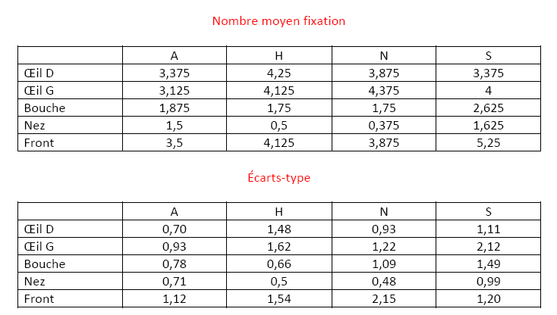
le nombre moyen de fixations/ expression

Slide 17
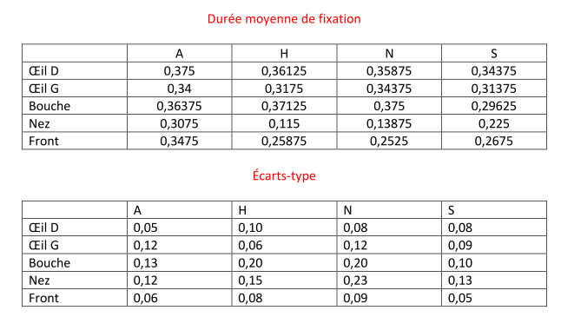
la durée moyenne de fixation / expression

Slide 18
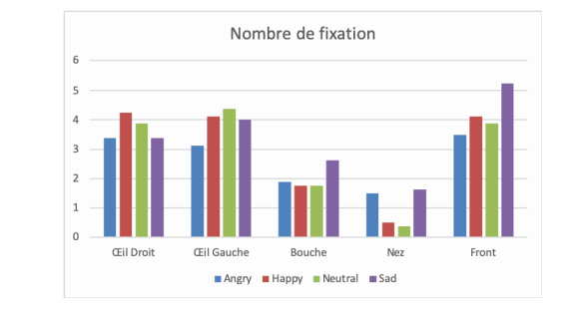
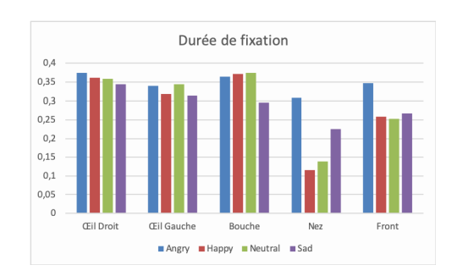

Slide 19
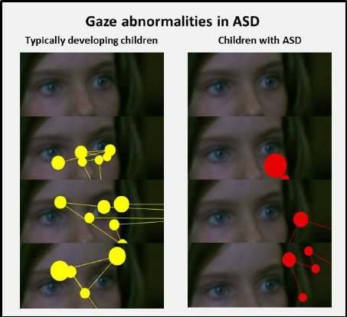
Contrôle
Autism
Autism, social cognition and superior temporal sulcus. Zilbovicius M; Saitovitch A; Popa T; et al. See more. Open Journal of Psychiatry (2013) 03(02) 46-55.

Slide 20
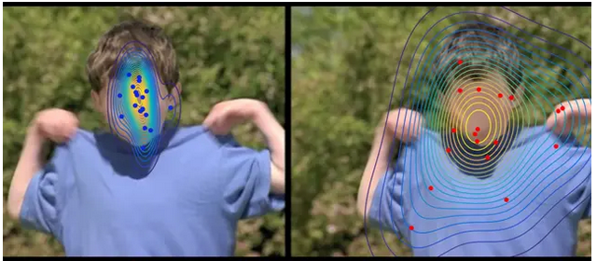
Contrôle
Autism
Sperdin, H. F., Coito, A., Kojovic, N., Rihs, T. A., Jan, R. K., Franchini, M., ... & Schaer, M. (2017). Early alterations of social brain networks in young children with autism. eLife 2018;7:e31670 DOI: 10.7554/eLife.31670

Slide 21


